Slide 1


NORTHWIND DATASET
ANALYSIS USING SQL
ASEP PURNAMA

Slide 2

DATASET

Slide 3
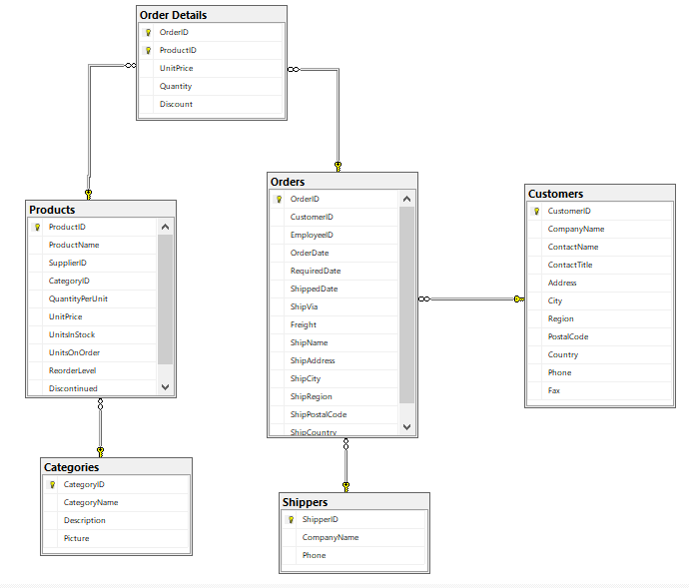
ENTITY RELATIONAL DIAGRAM (ERD)
Vision
Mission
TO MAINTAIN THE HIGHEST LEVELS OF QUALITY SERVICES SO THAT WE CAN PROVIDE THE BEST INTERNET SERVICES IN THE COUNTRY.

Slide 4


TOOLS
SQL Server 19
Microsoft Power BI

Slide 5
1
PRODUCT ANALYSIS

Slide 6
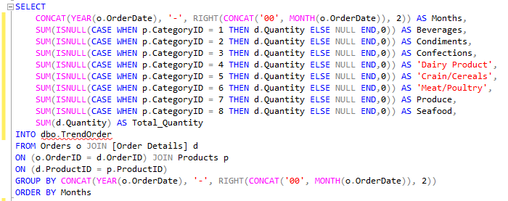
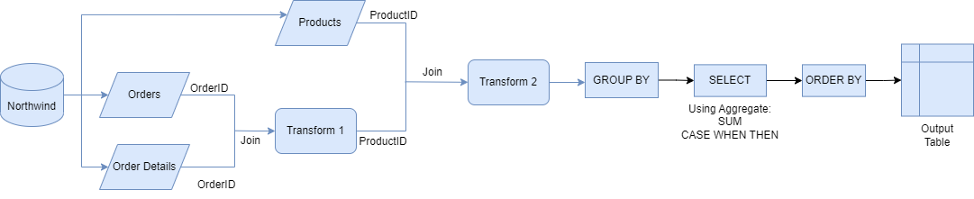
QUERY
FLOWCHART

Slide 7
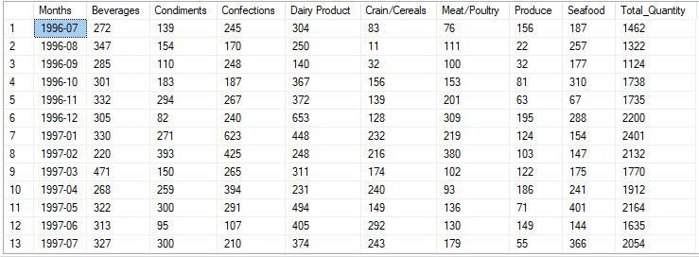
TABLE RESULT

Slide 8
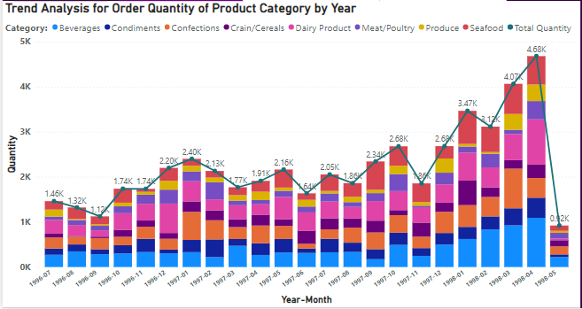
ANALYSIS
Secara keseluruhan trend penjualan produk Northwind meningkat setiap bulannya. Momen tahun baru nampaknya menjadi momen yang dapat meningkatkan penjualan. Terlihat bahwa dalam 2 tahun terakhir, bulan desember hingga januari terjadi peningkatan penjualan. Penjualan tertinggi terjadi di bulan april 1998. Kategori produk beverages, dairy product dan seafood mengalami peningkatan tiap bulannya dibandingkan kategori produk lain.

Slide 9
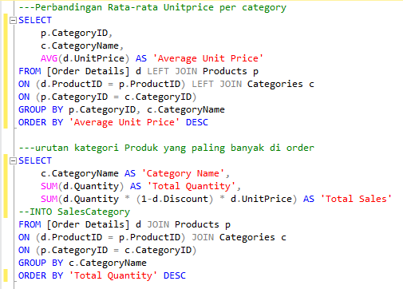
QUERY

Slide 10
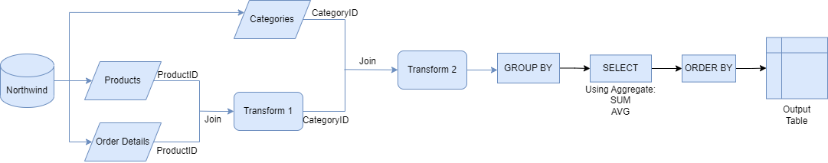
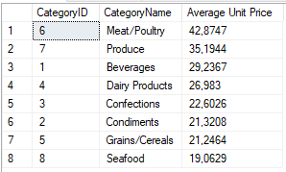
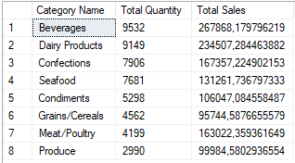
FLOWCHART
TABLE RESULT

Slide 11
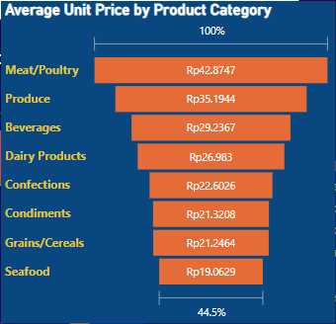
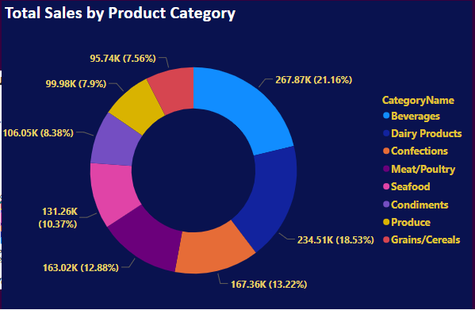
ANALYSIS
Procuct dengan rata-rata unit price tertinggi yaitu kategori meat/poultry diikuti oleh kategori produce sedangkan seafood memiliki nilai rata-rata unit price terendah. Meskipun demikian, meat/poultry dan produce tidak menyumangkan total sales besar jika dibandingkan dengan kategori beverages yang dairy products dengan rata-rata unit price di posisi ketiga dan keempat. Hal tersebut menunjukan tingkat penjualan yang tinggi untuk product beverages dan dairy product. Perlu dilakukan analisis lebih lanjut terhadap daya beli customer untuk terus meningkatkan penjualan kategori produk lain.
Add a little bit of body text

Slide 12
2
CUSTOMER SEGMENTATION USING RFM ANALYSIS

Slide 13
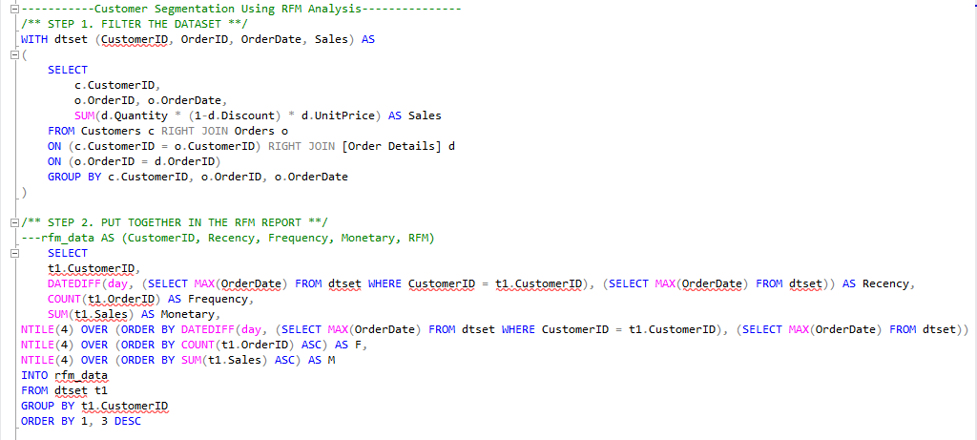
QUERY

Slide 14
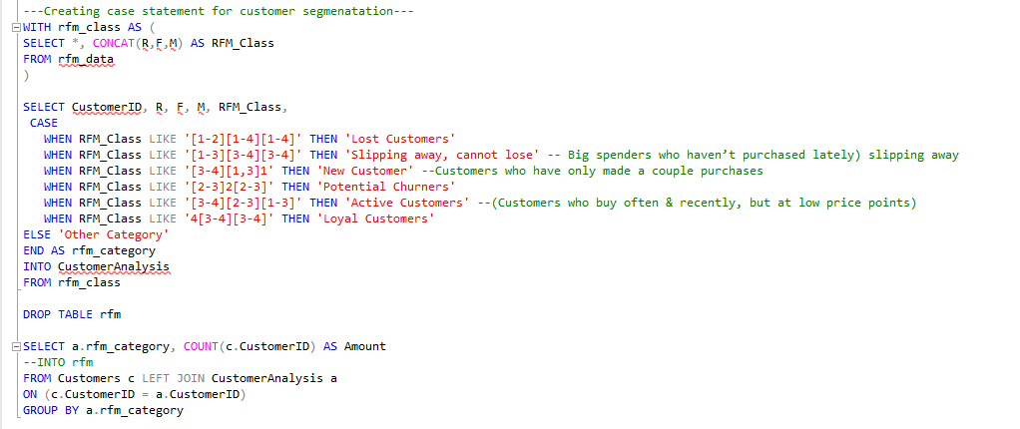
QUERY

Slide 15
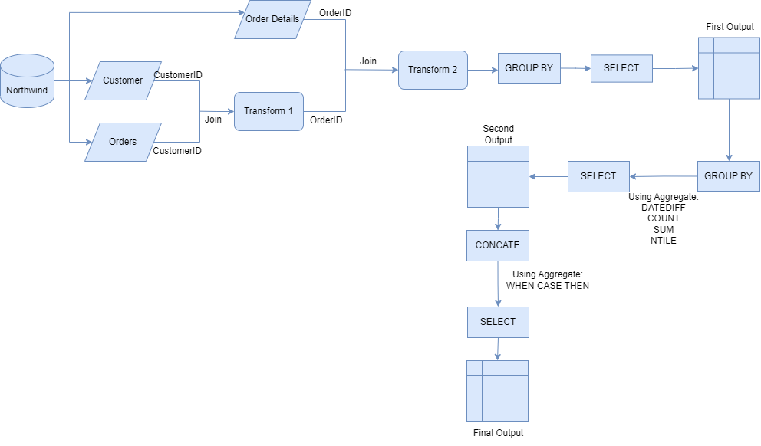
FLOWCHART

Slide 16
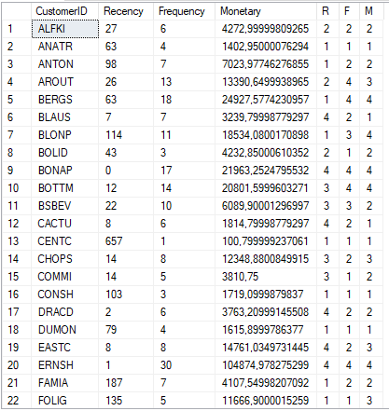
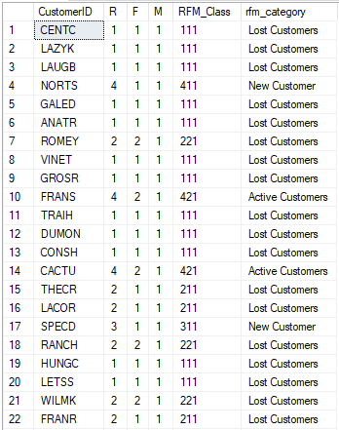
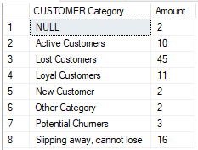
TABLE RESULT

Slide 17
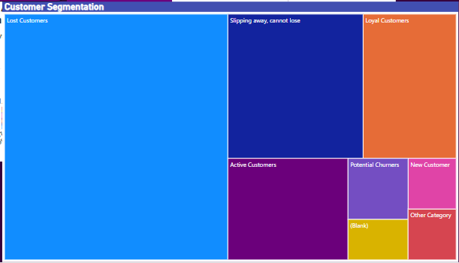
ANALYSIS
Berdasarkan Analisis RFM, customer disegmentasikan menjadi 7 kelompok. Customer didominasi oleh Lost Customer dan Slipping away. Sedangkan untuk kelompok loyal dan active customer hanya menempati peringkat ketiga dan keempat. Hal tersebut dapat menjadi catatan untuk perusahaan bahwa perlu adanya peningkatan layanan agar customer menjadi lebih loyal dan active. Strategi dapat dilakukan salah satunya dengan memperhatikan new customer dan potential customer untuk terus meningkatkan transaksi sehingga memiliki perilaku yang active dan loyal serta terus meingkatkan jumlah new customer dengan tetap mempertahankan pelayanan kepada loyal dan active customer.

Slide 18
3
SHIPPER ANALYSIS

Slide 19
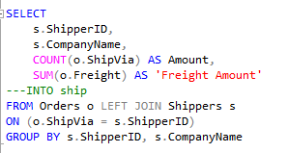
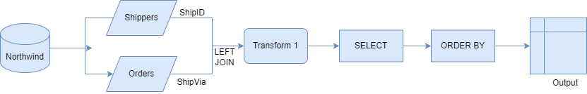
QUERY
FLOWCHART

Slide 20

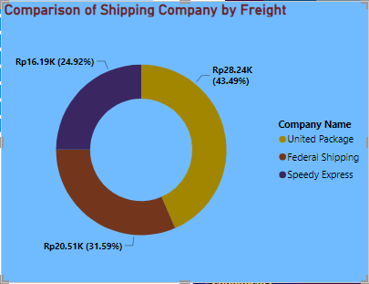
TABLE RESULT
ANALYSIS
Pengiriman barang berdasarkan total pengiriman dan freight paling banyak dilakukan oleh United Package.

Slide 21
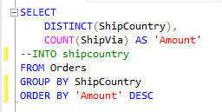
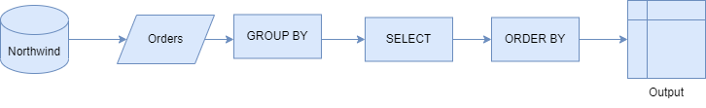
QUERY
FLOWCHART

Slide 22
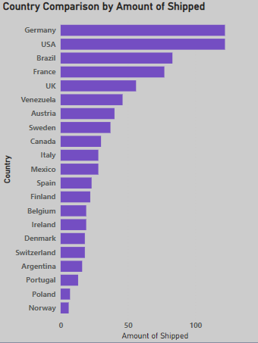
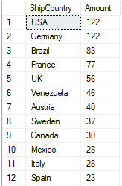
ANALYSIS
TABLE RESULT
Negara tujuan dengan jumlah pengiriman barang tertinggi adalah Germany dan USA sedangkan terendah adalah Norway. Secara keseluruhan negara-negara tujuan berada dibenua Amerika dan Eropa.

